Slide 1

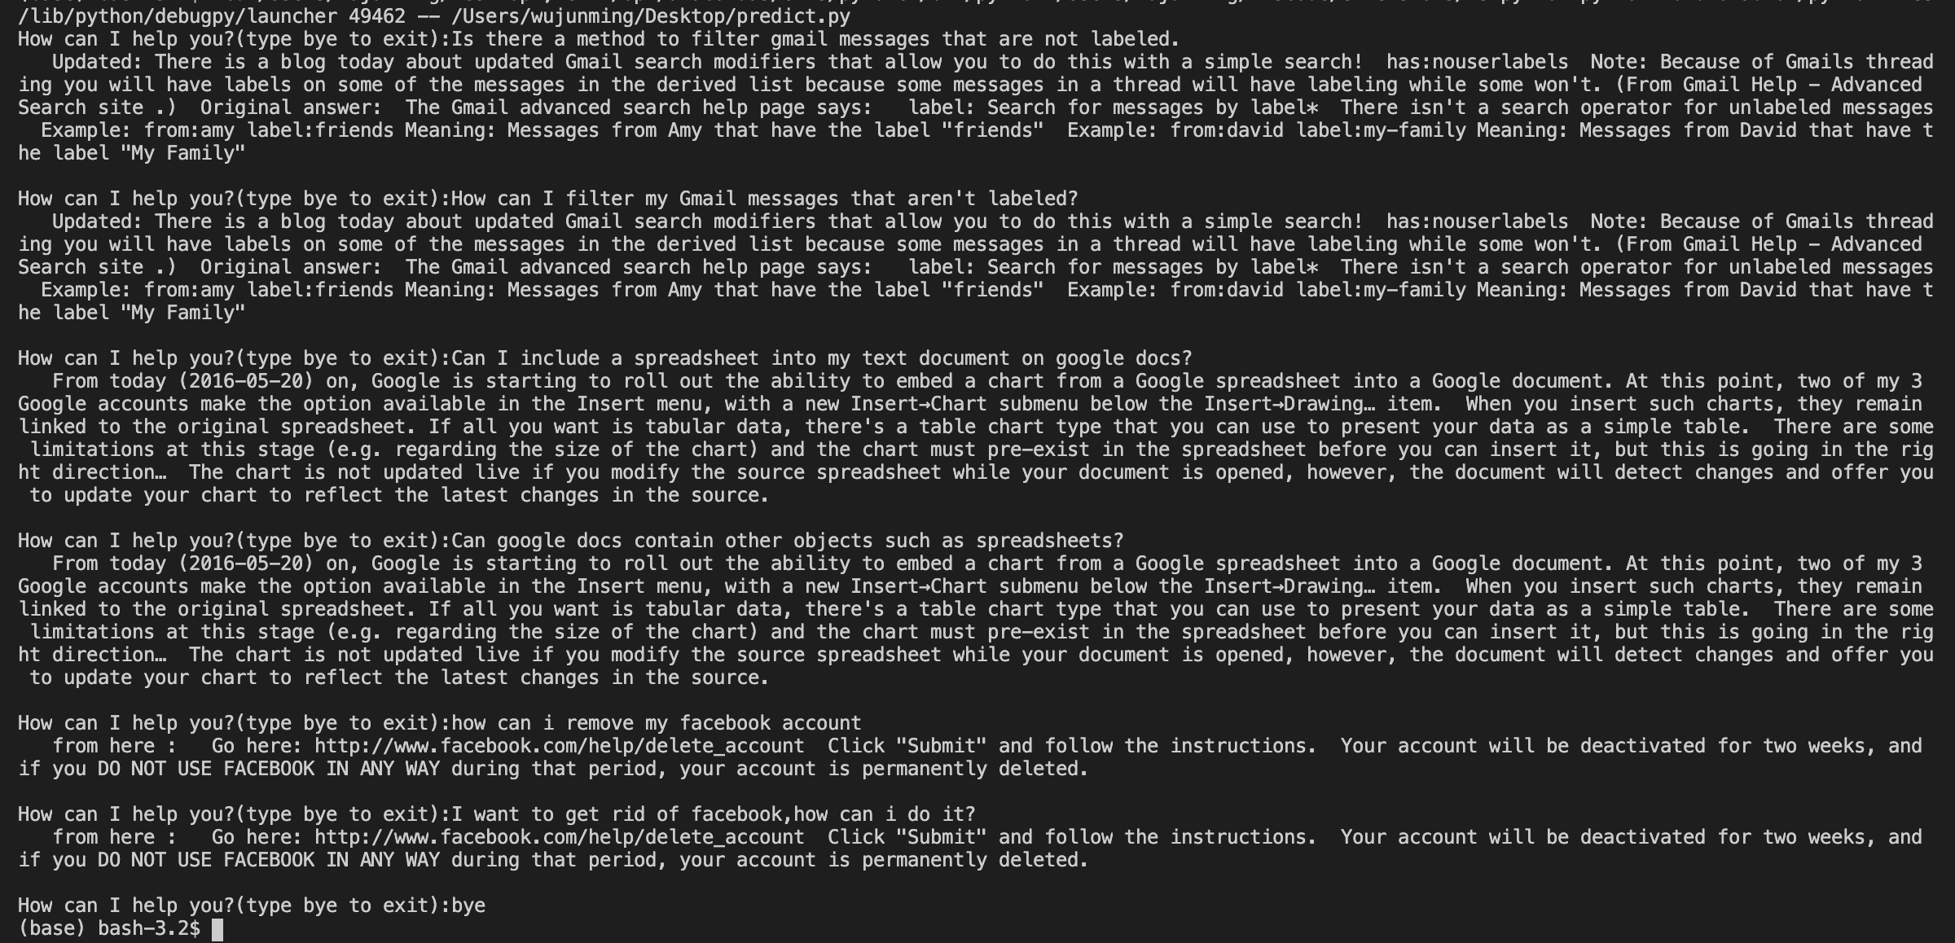
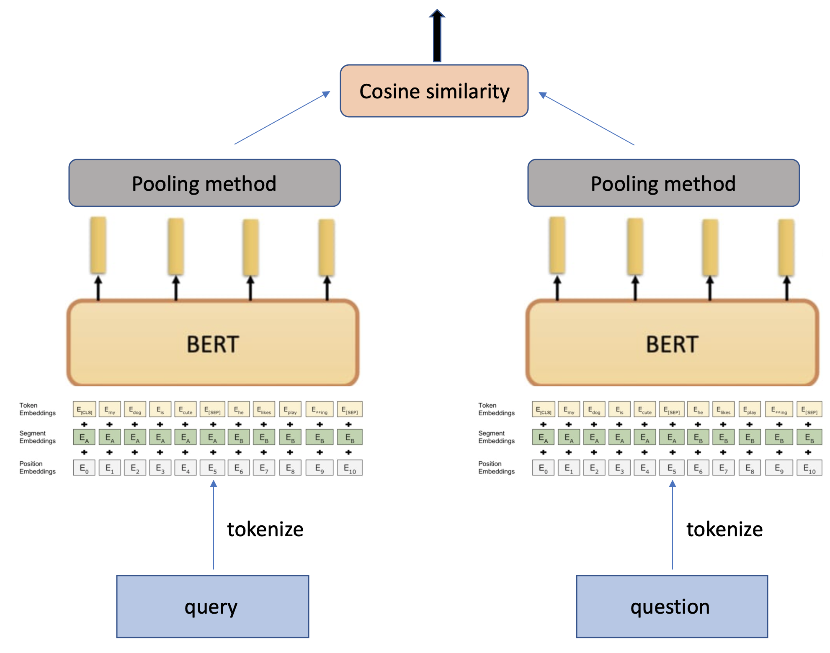
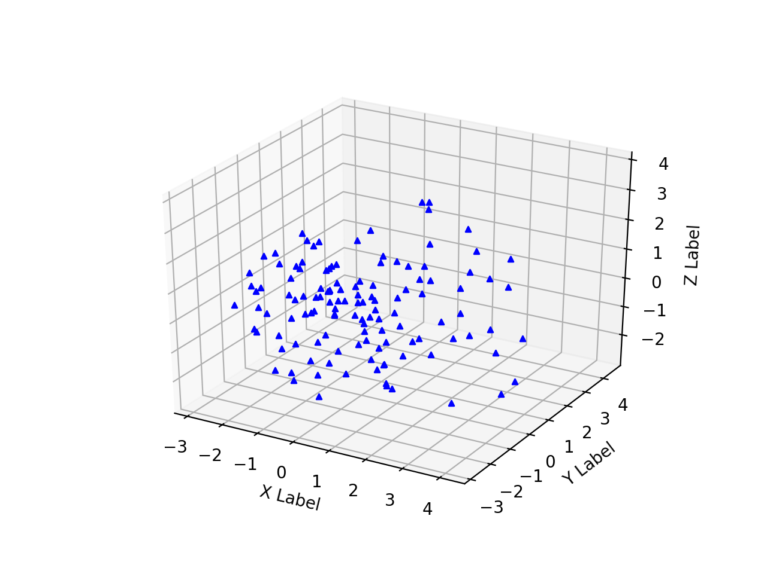
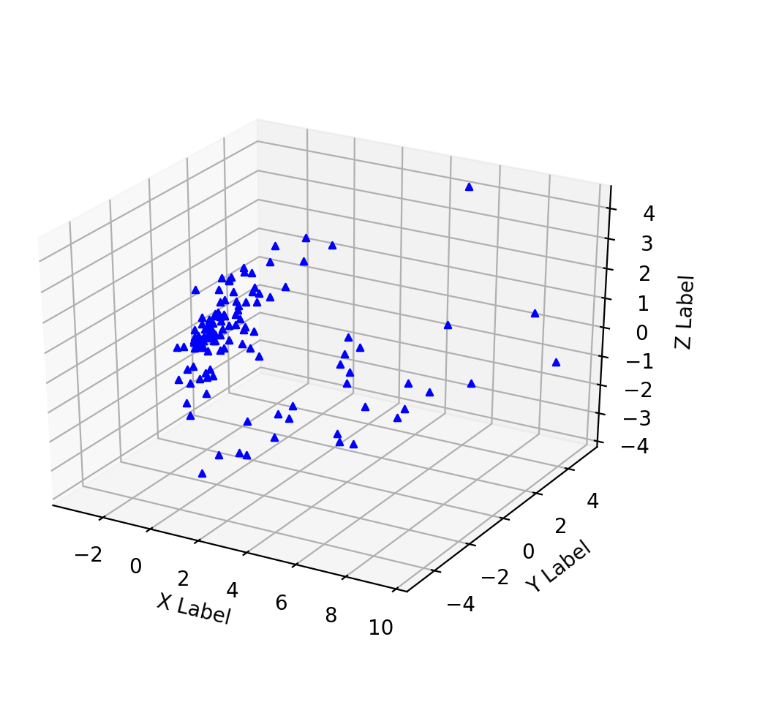
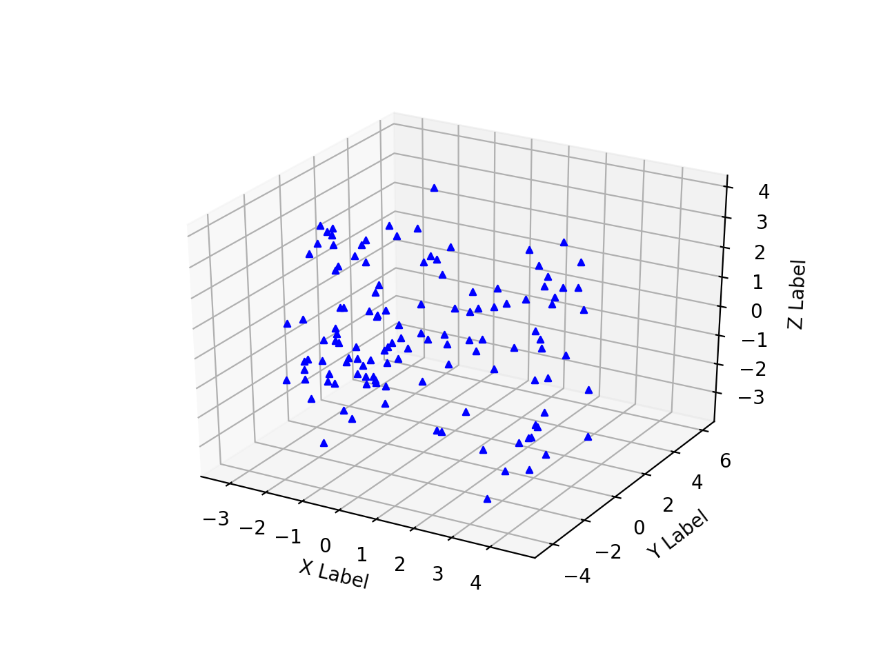
結合孿生神經網路之FAQ問答系統
^{指導教授：陳柏琳 學生：吳峻銘}
National Taiwan Normal University, Taiwan
目的與動機
系統展示
FAQ-based QA是一種問答系統根據使用者的問句去FAQ pair中擷取語意最相近的一個，再把此FAQ pair的答案回傳給使用者，用以幫助使用者獲取特定領域的專業知識，FAQ-based QA的好壞將取決於常見問題檢索(FAQ Retrieval)的效能。
孿生神經網路(Siamese Network)是一種神經網路結構常常用來處理兩個輸入資料之間相似度的問題，其架構為兩個神經網路共享權重。
本計畫建置一個結合以BERT為基礎的孿生神經網路的FAQ問答系統，希望能改善檢索不佳的問題。
實驗方法與步驟
Experiment dataset : StackExchange dataset
1250 query , 125 FAQ pair
Web apps domain
Training set(60%) , Development set(20%) , Test set(20%)
使用預訓練的BERT來產生詞嵌入(embedding)
實驗三種pooling method
Average embedding
[cls] token
Max pool
擷取Cosine similarity值最高的FAQ pair
實驗結果
BERT sentence embedding use avg pooling method
BERT sentence embedding use cls pooling method
BERT sentence embedding use max pooling method
不同的pooling method在fine tune前後對系統效能比較(Map,Accuracy)
 | avg without fine tune | avg | cls without fine tune | cls | max without fine tune | max
Map | 0.5298 | 0.8324 | 0.2612 | 0.7722 | 0.4536 | 0.6141
Accuracy | 0.4280 | 0.7640 | 0.1720 | 0.7000 | 0.3480 | 0.4960

